Slide 1
Primjena eksponencijalne funkcije
Srednja ekonomska škola, Sarajevo
Profesorica: Lejla Hujdur.prof
Uradila : Smajlović Anesa II-4

Slide 2
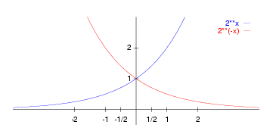
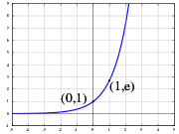
Općenito o eksponencijalnoj funkciji
U matematici eksponencijalna funkcija je funkcija f(x) = e na x gdje je broj e prirodna konstanta i baza prirodnih logritama. Funkcija f(x) = e na x je definirana unutar cijelog skupa realnih brojeva, monotono je rastuća porastom nezavisne varijable x, gdje se brzina rasta povećava kako raste x.Graf funkcije leži iznad x-osi, ali joj se asimptotski približava kako x teži prema sve manjim negativnim vrijednostima. Brzina rasta funkcije je u svakoj tački jednaka vrijednosti funkcije u toj tački.

Slide 3
Primjena eksponencijalne funkcije
Primjenu eksponencijalne funkcije možemo naći u mnogim prirodnim i društvenim naukama.Neke od njih su :
BIOLOGIJI (rast neke populacije, npr. bakterija, virusa; demografska kretanja, cijeljenje rana kao funkcija vremena)
EKONOMIJI (složeno ukamaćivanje)
FIZICI (Newtonov zakon hlađenja; promjena atmosferskog tlaka s visinom,...)
FORENZICI (određivanje vremena smrti)

Slide 4
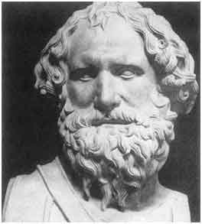
Zanimljivosti kroz historiju
Ima onih (...) koji misle da je broj zrnaca pijeska beskonačan (...) Ima i onih koji ne misle da je beskonačan, ali da ne postoji dovoljno velik broj (...) Ali pokušat ću vam pokazati brojeve koji ne samo da premašuju količinu pijeska jednaku onoj ispunjene Zemlje (...), već i količinu veličinom jednaku svemiru.
ARHIMED (oko 287. - 212.g. pr. Krista), Brojač pijeska

Slide 5
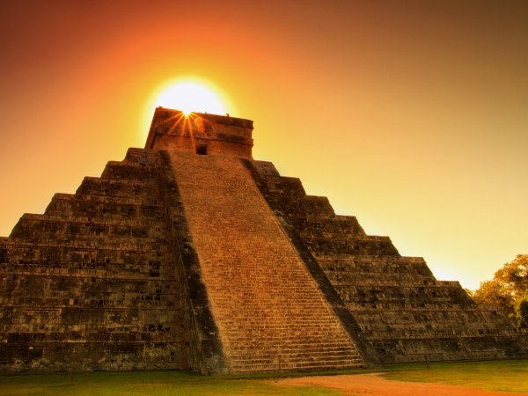
Zanimljivosti kroz historiju
Indijska je aritmetika dugo koristila velike brojeve i imala posebno nazivlje za pojedine veličine, dok su Maje iz starog Meksika stvorili vremensku ljestvicu kojom su procjenjivali starost svemira na 1029 godina.
Hindusi su procijenili starost svemira na 8.6 ∙ 10 na 9 godina, što je posve u skladu s današnjim spoznajama.
Već citirani Arhimed procjenjuje da je potrebno 10 na 63 zrnaca pijeska kako bi se ispunio svemir.

Slide 6
Primjena u biologiji
U biologiji je dobro poznato da mnoge populacije u početku svog razvoja pokazuju svojstva eksponencijalnog rasta.U prirodi postoji populacije čiji životni vijek nije ograničen hranom , prostorom niti bilo kojim drugim životnim resursima , međutim postoje mnogi ograničavajući faktori za njen rast vezani uz gustoću (predatori, ograničenja resursa, ...).
Postoje situacije u prirodi kada se eksponencijalni rast može događati kroz relativno duže razdoblje, a to su kada populacije koloniziraju kada su populacije bile snažno ograničavane u rastu uslijed ljudskih aktivnosti, a onda te aktivnosti prestanu, kada su populacije prirodno podložne velikim fluktuacijama i nalaze se u onoj fazi kada od niske gustoće rastu prema maksimalno mogućoj gustoći.

Slide 7
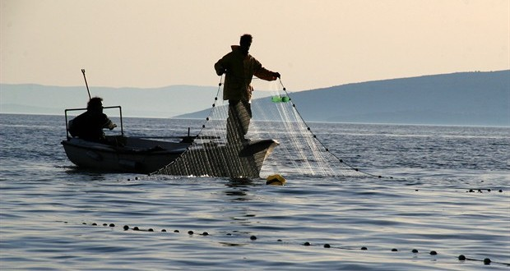
Primjena u biologiji
Eksponencijalni rast svoju primjenu nalazi u:
mikrobiologiji (rast bakterija)
konzervacijskoj biologiji (upravljanje ugroženim populacijama)
uzgoju organizama (prognoza priroda/prinosa)
ribarstvu (prognoza dinamike ribljih populacija)
Većina populacija u prirodi ne raste eksponencijalno ili se taj rast događa vrlo kratkotrajno. Kada bi populacije u prirodi rasle eksponencijalno, čak bi i populacije vrsta koje se razmnožavaju vrlo sporo dostigle enormno velike brojke i u relativno kratkom vremenu doslovno prekrile Zemlju.

Slide 8
Primjena u biologiji
Primjer: Kultura bakterija ima stopu rasta k = 0.07 na sat, a maksimalni kapacitet podloge je 1000 bakterija. Ako na početku imamo 100 bakterija, napišite jednadžbu modela.

Slide 9
Primjena u biologiji
Normalno cijeljenje rana moguće je modelirati eksponencijalnom funkcijom. Naglasimo da je ovo gruba aproksimacija budući da postoje brojni matematički zahtjevniji i precizniji modeli. Ako sa A0 označimo inicijalnu površinu rane, tada se površina rane nakon t dana A(t) može opisati funkcijom:
A (t) = A0 * e na – 0,3 t . Pretpostavimo da je početna rana imala površinu od 25 mm2. Dakle, naša jednačina glasi : A (t) = 25 * e na – 0,3 t .
Prateći taj model možemo predvidjeti kolika će rana biti tijekom sljedećih dana i, naravno, kada će u potpunosti zacijeliti:
Ako računamo s točnošću od 2 decimale, očigledno je da će rana u potpunosti zacijeliti 29. dana

Slide 10
Primjena u ekonomiji
Još u doba babilonske algebre pojavili su se izrazi za računanje složenih kamata u obliku eksponencijalne funkcije. U današnje vrijeme, kada nam banke i njihove kamate u velikoj mjeri određuju svakodnevni život, dobro je biti upoznat s elementima financijske matematike. Složeni kamatni račun jedan je od njezinih temelja. Naravno, u tom odnosu uvijek je povoljnije biti u ulozi ulagača a ne dužnika.

Slide 11
Primjena u ekonomiji
Zamislimo da u banku uložimo određeni iznos, glavnicu C0. Banka primjenjujekamatnu stopu p na godišnjoj razini. Ovisno o danim uvjetima, banka kamate možepripisivati n puta u godini. Iznos kojim ulagač raspolaže nakon vremena t dan jeizrazom: C(t)= C0(1+p/n)nt.Neka je početni ulog 100 000 km, a razdoblje kapitalizacije godišnje, polugodišnje,kvartalno, mjesečno, dnevno, svakog sata, svake minute. Banka primjenjuje godišnju kamatnu stopu od 4%. Štediša podiže novce nakon godine dana. C0 = 100 000 km.Po dobivenim rezultatima vidljivo je da je za ulagača povoljnija češća kapitalizacija.
2C0 = C0 e0,03t
2 = e0.03t ln2 = 0.03t
t=In2/0,0
t=23,1godina
Nažalost, ekonomska kretanja posljednjih godina ne pokazuju ekonomski rast nego pad, pa je vjerojatnije da ćemo trpjeti posljedice inflacije.

Slide 12
Primjena u ekonomiji
Neka je A0 početna cijena nekog proizvoda (usluge), a p godišnja stopa inflacije. Tada je cijena tog istog proizvoda nakon t godina dana izrazom A(t)=A0(1+p)t.Ukoliko je inflacija, kao u dolje navedenom primjeru, 3,9% , to znači da će cijena proizvoda koja je danas 1 kn (npr. papirnate maramice) za godinu dana biti 1.039 kn. Kada bi se zadržala ista stopa inflacije tijekom 5 godina, cijena istih maramica bi tada bila 1.0395 = 1.21 kn.
2A0=A0(1+p)t
2=(1+p)t
t=In2/In(1+p)

Slide 13
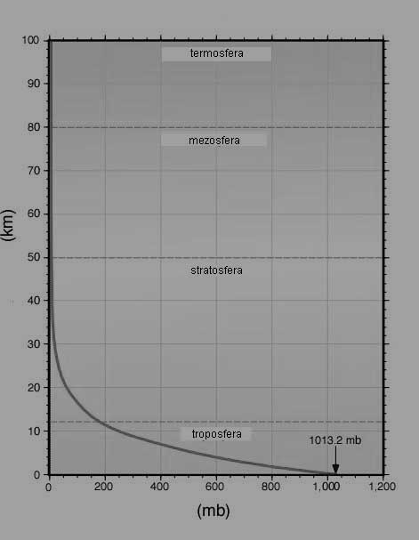
Primjena u fizici
Primjenu eksponencijalne funkcije u fizici nalazimo kod atmosferskog pritiska I Newtonog zakona hlađenja.
Svima je i iz iskustva poznato da se atmosferski pritisak smanjuje, ali ne znaju svi da pritom slijedi eksponencijalnu ovisnost o visini. Dakle, statički atmosferski pritisak visini h određen je relacijom p(h)= p0*e-p0g/p0h
Gdje su h – nadmorska visina; p0 – pritisak rentnom nivou (h = 0); g – akceleracija zemljine sile teže (g = 9.81 m/s2) ;ρ0 – gustoća zraka na referentnom nivou (h = 0)

Slide 14
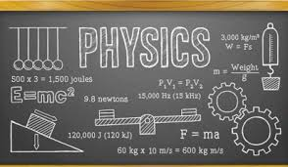
Primjena u fizici
Primjer: Izračunajte pritisak Marjana (h = 178 m) ako znamo da je u njegovom podnožju, na obali mora p0=101 400 Pa, a ρ0= 1.16 kg/m3.
p=101400*e-1,16*9,81/101400*178
h=178m
P0=101400Pa
p0=1,16kg/m3
p(178m)=99394,53Pa

Slide 15
Primjena u forenzici
Kao što već znamo jedan od zadatak ove nauke je i istraživanje čina ubojstva , kada se desilo , pod kojim uslovima itd.Pomoću eksponencijalne funkcije možemo izračunati vrijeme ubojstva ako naravno imamo odgovarajuće podatke.Za ovaj slučaj nam je potrebna temeperatura osoba , prostorije u kojoj se to desilo pa zatim nizom računskih operacija dolazimo do tačnog sata smrti.Temperature su različite i variraju te ih možemo zbog toga prikazati na grafiku eksponencijalne funkcije.

Slide 16
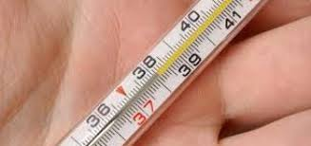
Primjena u forenzici
Primjer: Dogodilo se ubojstvo i na teren je izašla policijska ekipa za očevid. Temperatura tijela ubijenog tada je iznosila 26.5 °C. Dva sata poslije temperatura tijela žrtve iznosila je 24.5 °C. U sobi je temperatura konstantna i iznosi 20 °C. Uz pretpostavku da je temperatura tijela prije smrti bila prosječnih 36.5 °C, odredite vrijeme smrti.
Tpoč = 26.5 °C
T(2) = 24.5 °C
T okoline= 20 °C; 24.5 = 20 + (26.5 − 20)⋅ e−k⋅2
4.5 = 6.5 ⋅ e−2k
0.6923 = e−2k
ln0.6923 = −2k
k = -In0,6923/2
k = 0.18387 Dakle, hlađenje tijela pri tim uvjetima slijedi zakonitost: T(t) 20+(36.5-20)*e-0.18387t i T(t)=20+16.5*e-0.18387t

Slide 17
Primjena u forenzici
Znajući dakle konačnu temperaturu trupla, možemo odrediti vrijeme smrti:
24.5=20+16.5*e-0.18387t
4.5=16.5*e-0.18387t
0.2727=e-0.18387t
ln0.2727 = −0.18387t
t = 7.07 h
Dakle, ubojstvo se dogodilo oko 7 sati prije pronalaska tijela.

Slide 18
ZAKLJUČAK
Eksponencijalna funkcija ima važnu ulogu u prirodi i naukama.Istraživanjem smo poboljšali naše znanje o ovom segmentu matematike i shvatili da eksponencijalna funkcija ne predstavlja samo „teške„ zadatke sa kojima se susrećemo već jednu ogromnu ulogu u svijetu oko nas. Trebamo stalno poboljšavati znanje o njima i truditi se da ih koristimo što više kako bi mogli predstaviti jedan drugačiji pogled na određeni problem.

Slide 19
HVALA ZA PAŽNJU !

